Slide 1
CHƯƠNG 2
HÌNH THÁI, CẤU TẠO GIẢI PHẪU CƠ THỂ TÔM, CUA

Slide 2
2.1. Đặc điểm hình thái
Giáp xác mười chân (Decapoda) trong thủy vực tự nhiên chia làm 2 nhóm : Tôm và Cua
+ Bao gồm nhiều họ khác nhau, phân bố ở thủy vực nước ngọt
(Freshwater), nước lợ (Brackishwater) và nước mặn (Saline water).
+ Đặc điểm chung là phần đầu ngực được bao bọc trong lớp vỏ giáp
hay còn gọi là giáp đầu ngực (Carapace), cấu tạo bằng chất sừng (Kitin) kết hợp với chất vôi ở dạng Carbonate Calci hoặc Phosphate Calci).
+ Sống ở nước, thở bằng mang. Mang thường hiện diện ở phần ngực, hoặc bụng và mang còn được hình thành từ phần phụ của các đốt chân. Ở phần đầu ngực, bụng đều có phần phụ.
+ Thân có dạng ống, phân chia phải, trái; trước, sau ; lưng , bụng. Toàn bộ cơ thể được bao bởi một vỏ giáp, chia ra nhiều đốt và các đốt liên hệ nhau bằng các đốt cử động được. Số lượng đốt trên thân thay đổi theo loài. Chân cũng phân đốt như thân, phần đầu ngực có vỏ đầu ngực lớn che phủ phần đầu ngực (Cephalothorax).

Slide 3
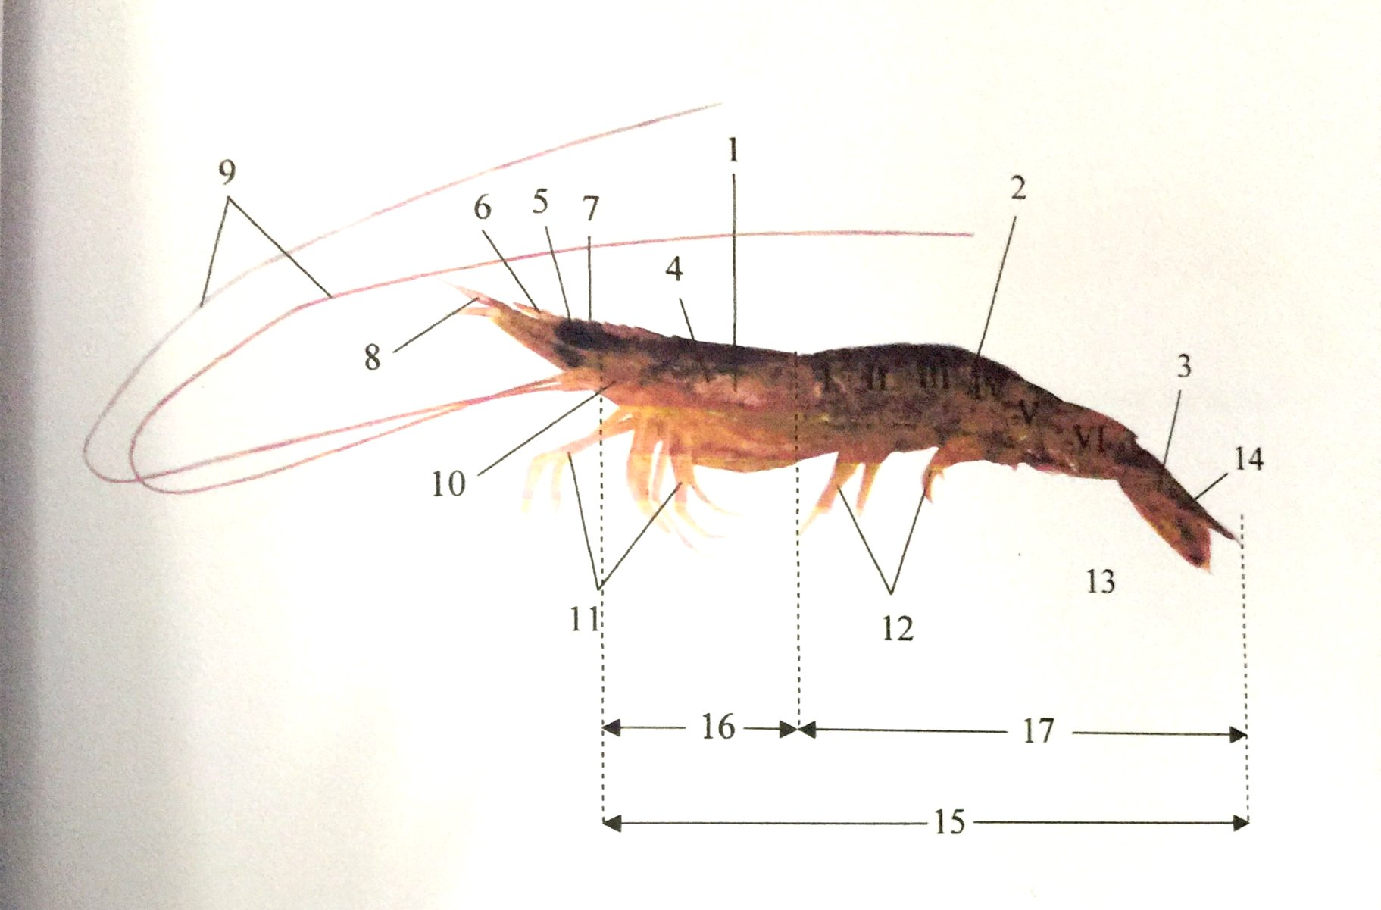
Hình dạng ngoài của tôm
1. Phần đầu 7. Các răng (gai) trên chùy 13. Phần phụ đuôi
2. Phần thân 8. Râu I 14. Đốt đuôi
3. Phần đuôi 9. Râu II 15. Chiều dài toàn thân
4. Vỏ giáp đầu 10. Gai má 16. Dài đầu
5. Mắt 11. Chân bò (5 đôi) 17. Dài thân
6. Chùy 12. Chân bơi (5 đôi)

Slide 4
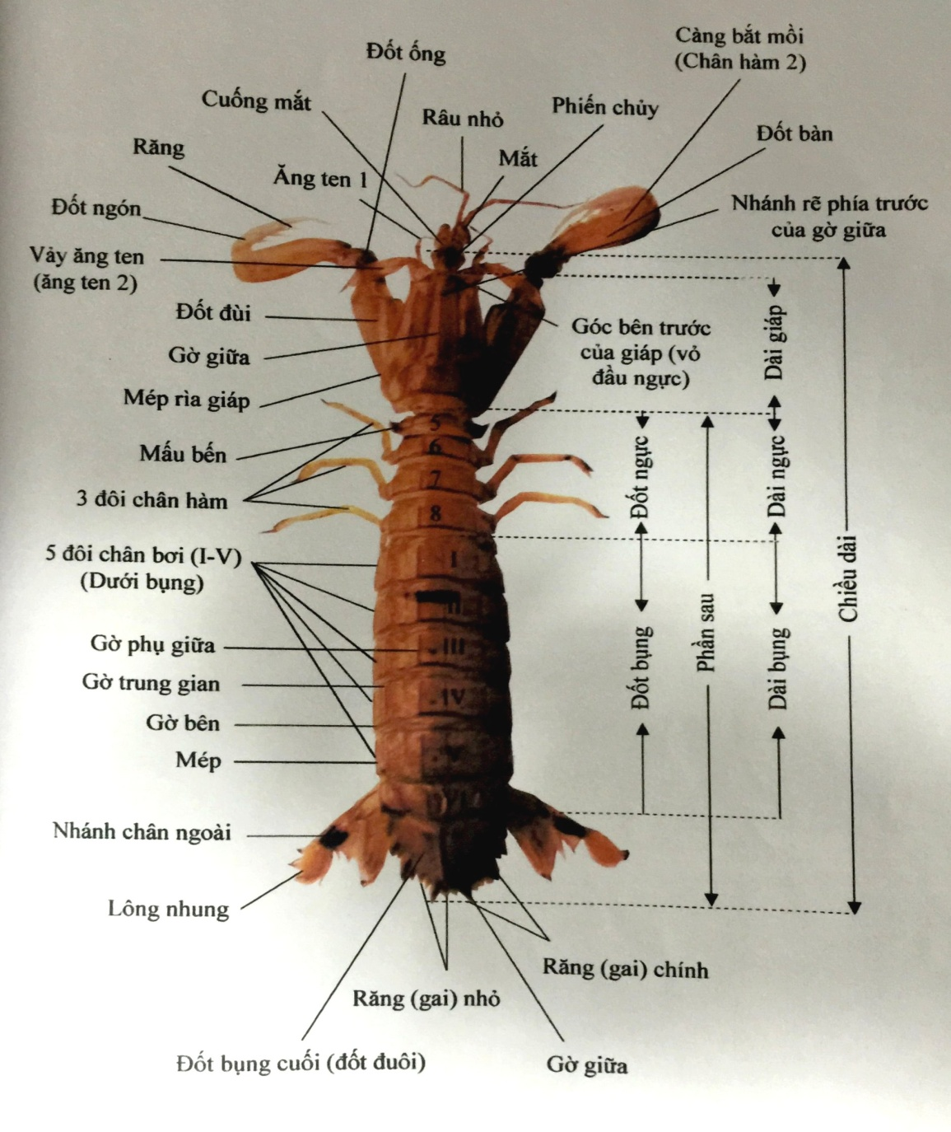
Hình thái của Tôm tít (Bề bề)

Slide 5
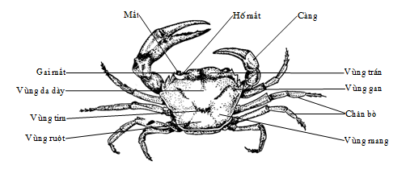
Hình dạng ngoài của cua đồng

Slide 6
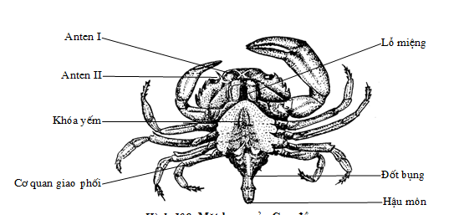
Mặt bụng của cua đồng

Slide 7
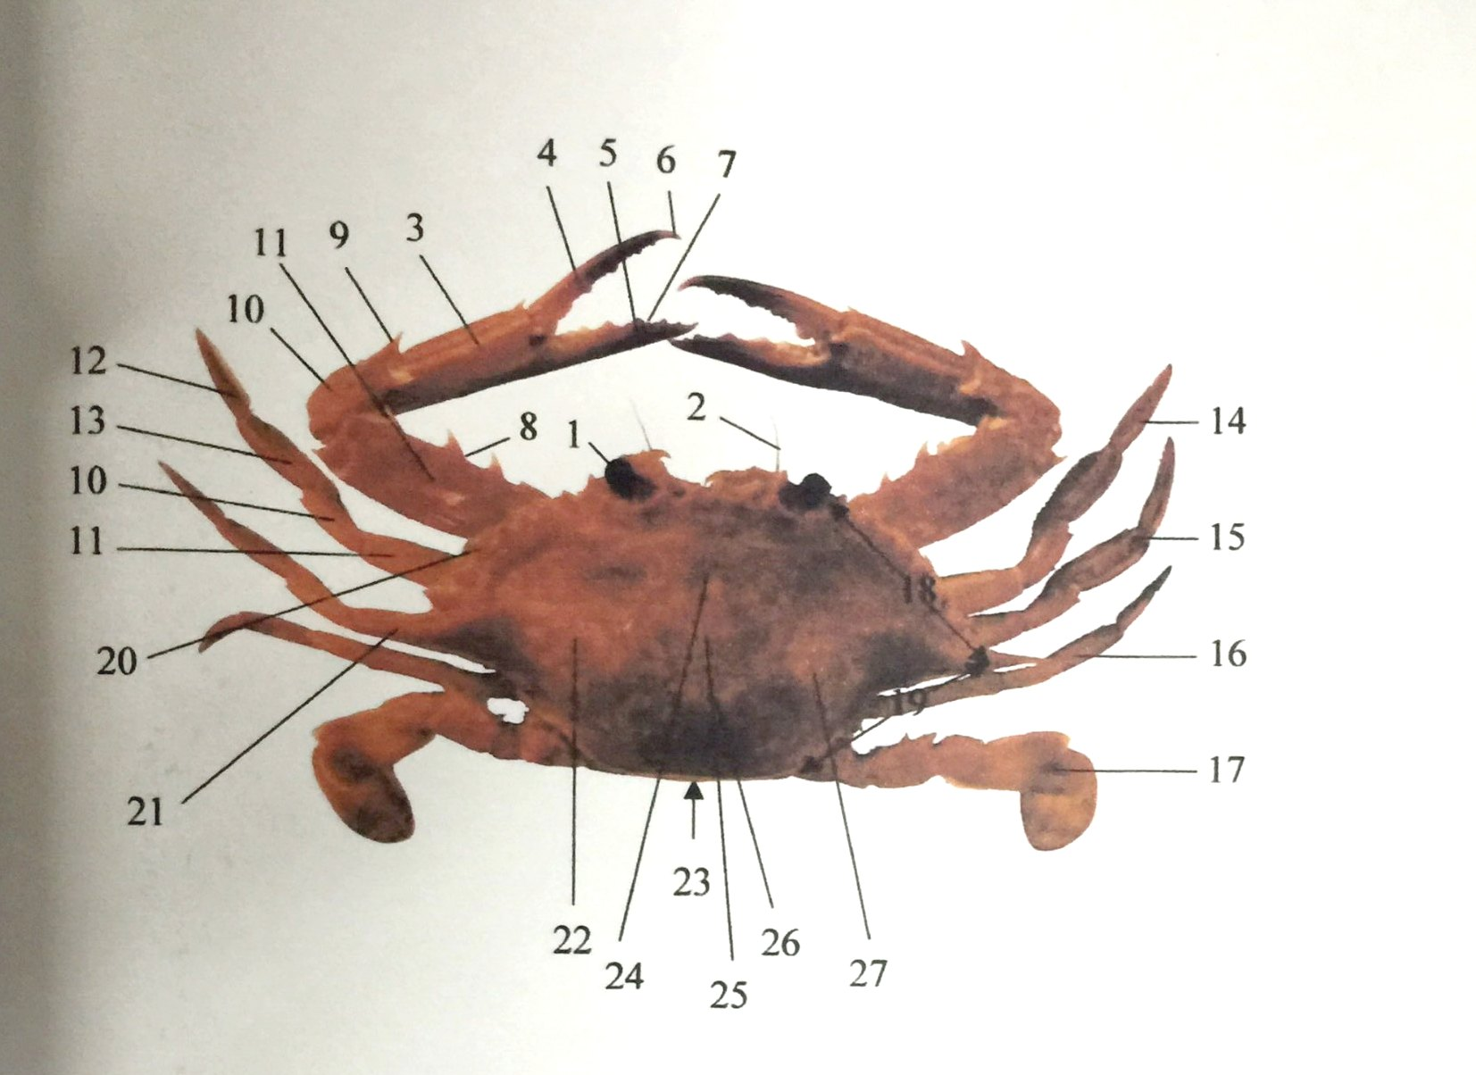
Hình dạng ngoài của cua biển
1. Mắt 9. Mép ria ngoài 17. Chân bò 4 (chân bơi)
2. Râu (ăng ten) 10. Đốt ống 18. Mép rìa bên phía trước
3. Càng (chân kìm) 11. Đốt đùi 19. Mép rìa bên phía sau
4. Ngón cử động 12. Đốt ngón 20. Răng cưa
5. Ngón không cử động 13. Đốt bàn 21. Răng hoặc gai bên
6. Đỉnh (đầu đốt ngón) 14. Chân bò 1 22. Giáp đầu ngực
7. Răng sắc cắt thức ăn 15. Chân bò 2
8. Mép ria trong 16. Chân bò 3
Phần dưới và trong giáp đầu ngực: 23. Phần bụng (yếm) ; 24. Vùng dạ dày; 25. Vùng tim;
26. Vùng ruột; 27. Vùng mang sau.

Slide 8
2.3. Đặc điểm cấu tạo cơ thể
2.3.1. Đặc điểm phân đốt và phần phụ
Phân đốt dị hình, mức độ dị hình hoá khác nhau tùy nhóm:
Cơ thể chia làm 3 phần là đầu (cephalon), ngực (thorax) và bụng (abdomen). Ở một số giáp xác có phần đầu nhập nhập với phần ngực tạo thành phần đầu ngực (cephalothorax).
- Đầu: bao gồm đốt đầu (acron) có mang đôi râu I và đốt thân thứ nhất mang đôi râu II. Ở một số giáp xác phần đầu nguyên thuỷ tập trung thêm 3 đốt tiếp theo của phần thân tạo thành phần đầu phức tạp (thường gọi là "Đầu") mang 5 đôi phần phụ là 2 đôi râu (râu I và râu II), đôi hàm trên và 2 đôi hàm dưới I, hàm dưới II.
- Thân: (chia làm phần ngực và bụng) có số đốt không giống nhau ở các nhóm giáp xác như ở tôm, cua các phần này có số đốt cố định như có 8 đốt ngực và 7 đốt bụng

Slide 9
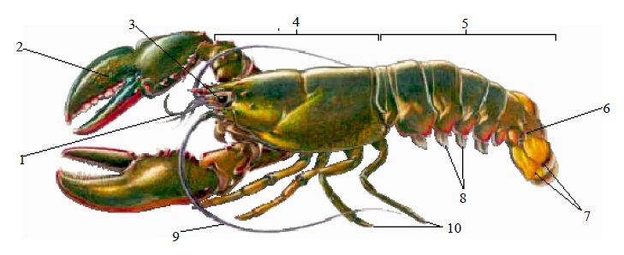
Hình thái của Tôm

Slide 10
2.3. Đặc điểm cấu tạo cơ thể tôm
2.3.1. Đặc điểm phân đốt và phần phụ
Phần phụ đầu của giáp xác có cấu tạo hai nhánh, ở giáp xác thấp thì cấu tạo 2 nhánh điển hình, còn ở giáp xác cao thì nhánh ngoài tiêu giảm.
Cụ thể như sau:
+ Đôi râu I (râu trong) là phần phụ của đốt acron, thường có một nhánh. Tuy nhiên cũng có 2 nhánh hay 3 nhánh (tôm càng). Giữ nhiệm vụ xúc giác, khứu giác có liên hệ mật thiết với não. Râu I tương đương với xúc biện của giun đốt.
+ Đôi râu II (râu ngoài): Do phần phụ của đốt thân thứ nhất biến đổi thành, thường có 2 nhánh, giữ nhiệm vụ xúc giác
Đôi hàm trên: Thường có 2 nhánh hay tiêu giảm chỉ còn lại một khối nghiền, có thể có 1 nhánh (xúc biện) hay tiêu giảm.
Đôi hàm dưới thứ nhất cấu tạo kiểu 2 nhánh, đôi hàm dưới thứ hai giống như đôi thứ nhất.

Slide 11
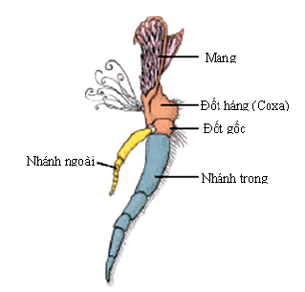


Slide 12
2.3. Đặc điểm cấu tạo cơ thể tôm
2.3.1. Đặc điểm phân đốt và phần phụ
- Miệng ở sau 2 đôi râu, hàm trên có phần gốc cứng làm nhiệm vụ nghiền mồi. Ngoài ra đầu giáp xác còn có đôi mắt.
- Ngực gồm 8 đốt. Ở một số giáp xác, ngực kết hợp với đầu thành phần đầu ngực, các đôi phần phụ của chúng biến đổi thành:
+ Chân - hàm (có phần gốc làm nhiệm vụ giữ và xé mồi, nhánh trong và nhánh ngoài);
+ Năm đôi chân bò (làm nhiệm vụ chuyển vận nên nhánh ngoài tiêu biến hẳn). Một số có chân bơi biến thành cơ quan tự vệ và tấn công, giáp xác Mười chân có thêm nhánh bên dưới dạng lá mang ở gốc chân.

Slide 13
2.3. Đặc điểm cấu tạo cơ thể tôm
2.3.1. Đặc điểm phân đốt và phần phụ
Mặt trên đầu ngực có một giáp cứng bảo vệ - giáp đầu ngực là một nếp gấp của vỏ cơ thể, phía trước có chủy đầu. Bụng có 7 đốt (trừ nhóm Leptostraca bụng gồm có 8 đốt), thay đổi ở các nhóm khác nhau.
- Phần phụ bụng của của giáp xác cao phát triển mạnh hơn giáp xác thấp, làm nhiệm vụ bơi lội và hô hấp.
+ Ở con đực một đôi phần phụ bụng còn phân hoá thành cơ quan giao phối
+ Ở con cái thì phần phụ bụng đảm nhận việc ôm trứng trong thời gian sinh sản.
+ Phần phụ bụng thứ 6 thường phối hợp với đốt telson làm nhiệm vụ bánh lái khi bơi.
+ Ở giáp xác thấp thiếu phần phụ bụng và cuối bụng thường có chạc đuôi (furca).

Slide 14
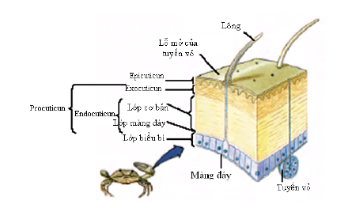
2.3. Đặc điểm cấu tạo cơ thể tôm
2.3.2. Vỏ cơ thể
- Vỏ ngoài: hàm lượng chất kitin và tỷ lệ protein không hoà tan cao hơn so với prôtein hoà tan (actropodin).
- Lớp epicuticun không có lớp sáp đặc trưng nên có thể thấm nước dễ dàng. Ngoài ra còn có thể ngấm thêm các muối can xi (cácbônat hay phốtphat) ở trạng thái không định hình hay tinh thể nên vỏ rất cứng (tôm, cua).
- Vỏ giáp của giáp xác sống nổi còn có thêm nhiều lông, gai để tăng diện tiếp xúc với nước.
- Các mấu lồi trong (apoderma) của vỏ sẽ hình thành nên bộ xương trong làm chỗ bám cho cơ điều khiển các hoạt động của phần phụ

Slide 15
2.3. Đặc điểm cấu tạo cơ thể tôm
2.3.2. Vỏ cơ thể
Giáp xác có màu sắc do các sắc tố tạo nên. Lớp sắc tố này có thể nằm trong lớp cuticun hay trong các tế bào mang sắc tố chromatophore).
+ Tế bào sắc tố này có nhiều nhánh nằm trên lớp biểu bì và dưới lớp vỏ cứng, có khả năng thay đổi màu sắc giống môi trường, đó là sự tăng giảm của tế bào sắc tố.
+ Khi tế bào sắc tố dãn, con vật có nhiều màu; ngược lại khi tế bào sắc tố co lại thì lúc đó tế bào sắc tố chỉ là một điểm nhỏ nên màu sắc trên con vật giảm.
+ Tế bào sắc tố phân bố trên bề mặt da, gan, dạ dày, tuyến sinh dục là những cơ quan bên trong cơ thể.
+ Trứng của chúng đẻ ra cũng có sắc tố đỏ, vàng các sắc tố này trong điều kiện nhiệt độ cao, dễ bị phá hủy vì thế khi ta đun các loài giáp xác hoặc ngâm trong cồn thì lúc đó chuyển sang màu đỏ, sau đó nhạt dần.

Slide 16
2.3. Đặc điểm cấu tạo cơ thể tôm
2.3.2. Vỏ cơ thể
+ Sắc tố chủ yếu là một hỗn hợp caroten gọi là zooerythrin.
+ Ở giáp xác cao còn có guanin (monôaminô –mônôxypurin) coi như sắc tố trắng.
+ Sắc tố cyanocristalin quyết định màu lơ của tôm, khi bị đun nóng cyanocristalin sẽ biến thành zooerythrin có màu đỏ do vậy khi luộc hay rang của, tôm thì chúng chuyển sang màu đỏ tươi.

Slide 17
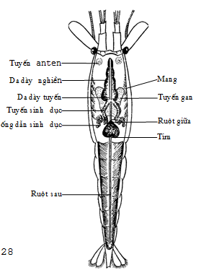
2.3. Đặc điểm cấu tạo cơ thể tôm
2.3.3. Hệ hô hấp
- Mang nằm ở các đôi chân ngực hay chân bụng, có dạng tấm hay dạng sợi.
- Hoạt động hô hấp nhờ dòng nước chảy liên tục qua mang. Ở giáp xác thấp (Copepoda, Ostracoda...) thì không có cơ quan hô hấp riêng biệt. Do cơ thể nhỏ bé, lớp cuticun mỏng nên có thể thực hiện trao đổi khí qua bề mặt cơ thể.

Slide 18
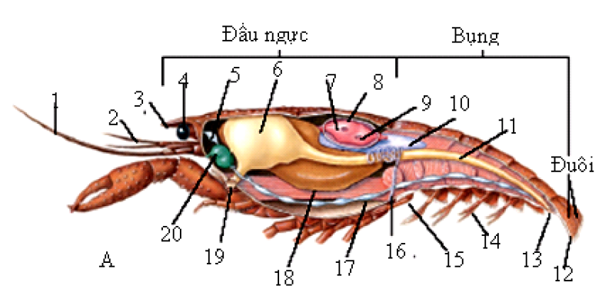
2.3. Đặc điểm cấu tạo cơ thể tôm
2.2.4. Hệ tiêu hóa
Miệng nằm ở mặt bụng của đầu
Thực quản: ngắn, nằm thẳng với trục cơ thể, đổ vào dạ dày.
Dạ dày: là bao cơ dài, phình ra thành túi, phần trên là thượng vị, dưới là hạ vị.
Ruột:ruột giữa ngắn, sau dài, chạy qua phần bụng. Trước khi đổ ra hậu môn nằm ở mặt bụng (gốc telson), ruột sau phình ra thành ruột thẳng
Nội quan của tôm
1. Râu I; 2. Râu II; 3. Chủy; 4. Mắt kép; 5. Não; 6. Dạ dày; 7. Tim; 8. Xoang bao tim; 9. Lỗ tim; 10. Tuyến tinh; 11. Ruột; 12. Tesol; 13. Hậu môn; 14. Chân bơi; 15. Chân giao phối; 16. Mạch bụng; 17. Chuỗi thần kinh; 18. Tuyến tiêu hóa; 19. Miệng; 20. Tuyến râu

Slide 19
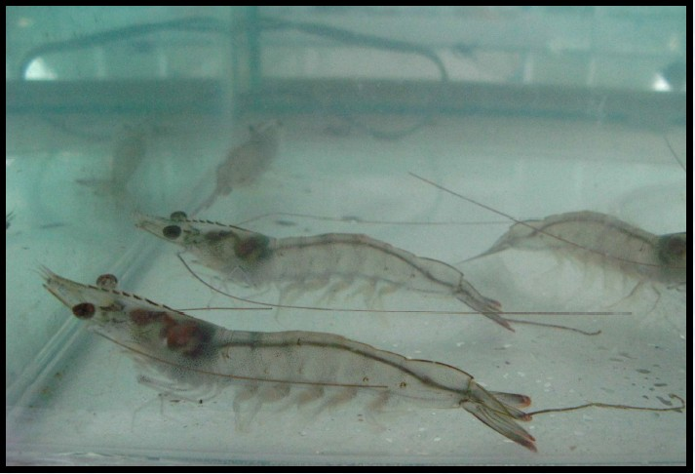
Phần phụ của cua đồng

Slide 20
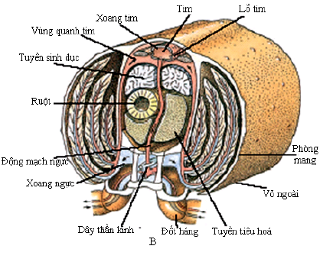
2.3. Đặc điểm cấu tạo cơ thể tôm
2.3.5. Hệ tuần hoàn
-Hệ tuần hoàn hở, gồm tim, các động mạch và các khe xoang tĩnh mạch.
Tim hình tam giác được bao bọc trong xoang bao tim, nằm ở phía sau mặt lưng của phần đầu ngực. Tim có ba đôi lỗ thông với xoang bao tim , từ tim có các động mạch đi về phía trước, phía dưới và phía sau.
Các động mạch chính: động mạch mắt, anten, gan, lưng và động mạch đi xuống phía bụng.
Mặt bụng phần đầu ngực xoang tĩnh mạch bụng đưa máu tới mang, qua tĩnh mạch mang . Máu từ mang theo ống dẫn từ hai bên đổ vào xoang bao tim.

Slide 21
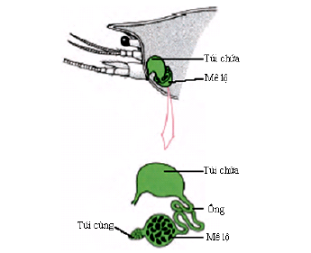
2.3. Đặc điểm cấu tạo cơ thể tôm
2.3.6. Hệ bài tiết
Gồm hai đôi tuyến màu xanh lục, nằm ở gốc anten II, còn gọi là tuyến anten.
Ống dẫn chất bài tiết ngắn, đổ ra ngoài qua lỗ bài tiết nằm ở mặt trong đốt gốc thứ 2 của anten II.
Chất bài tiết là amoniac và muối uric
Cơ quan bài tiết của tôm (theo Hickman)

Slide 22
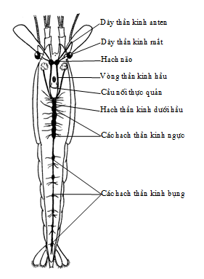
2.3. Đặc điểm cấu tạo cơ thể tôm
2.3.7. Hệ thần kinh và các giác quan
Hạch não: nằm ở phần trước của thực quản. Từ hạch não có 5 dây thần kinh đi lên phía trước tới anten I, anten II, vùng chủy, mắt và cơ cuống mắt.
Dây thần anten I, anten II và mắt lớn.
Từ hạch não có hai dây thần kinh đi xuống phía sau nối với hạch dưới hầu. Hai dây nối với nhau bằng cầu nối, đây là nơi xuất phát của thần kinh dao cảm đi vào thành thực quản và dạ dày.
Hạch dưới hầu lớn, do nhiều hạch các đốt tạo thành. Từ mặt lưng có 4 dây đi vào cơ quan ở phần đầu trước. Từ mặt bụng có 8 đôi dây thần kinh đi tới phần phụ miệng và tuyến bài tiết.
Tiếp sau hạch dưới hầu là 5 đôi hạch ngực nằm sát nhau. Từ mỗi đôi hạch này có hai dây đi ra hai bên điều khiển phần phụ. Chuỗi dây thần kinh bụng có 6 hạch nằm ngay phía sau chỗ các đốt bụng khớp nhau, điêu fkhieern các phần phụ bụng và cơ bụng tương ứng.

Slide 23
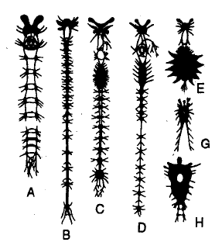
Hệ thần kinh của một số nhóm giám xác
A. Anostraca; B. Euphausiacea; C. Stomatopoda; D. Tôm;
E. Cua; G. Copepoda; H. Ostracoda

Slide 24
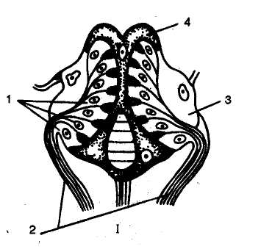
2.3. Đặc điểm cấu tạo cơ thể tôm
2.3.7. Hệ thần kinh và các giác quan
Giác quan khá phát triển. Cơ quan cảm giác xúc giác và vị giác, đó là các tơ tập trung trên râu và trên các phần phụ khác nhau. Cơ quan thăng bằng là các bình nang.
Cơ quan thị giác là các mắt đơn và mắt kép, cấu tạo khá phức tạp.
Tùy theo nhóm giáp xác mà có thể có cả 2 loại mắt hay chỉ có một.
Mắt đơn của Giáp xác Cypris.
1. Tế bào màng lưới; 2. Dây thần kinh mắt;
3. Thể thủy tinh; 4. Tế bào sắc tố

Slide 25
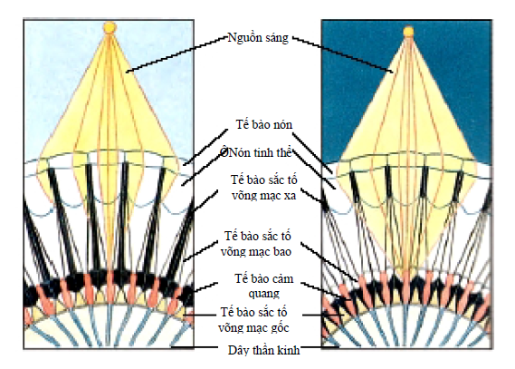
Cấu tạo mắt kép của Giáp xác (theo Hickman)
Bên trái là mắt khi có nguồn sáng mạnh, bên phải là mắt khi có nguồn sáng yếu.

Slide 26
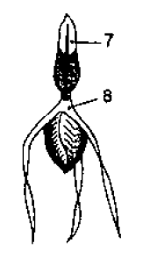
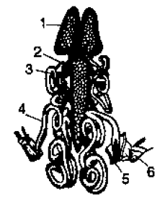
2.3. Đặc điểm cấu tạo cơ thể tôm
2.3.8. Hệ sinh dục
Giáp xác thường phân tính, một số ít nhóm lưỡng tính như bộ Ciripedia sống bám và bộ Isopoda ký sinh.
Tuyến sinh dục thường chập làm một gồm phần tuyến và các cặp ống dẫn.
Hiện tượng dị hình chủng tính biểu hiện khá rõ ở giáp xác thấp.
Tinh trùng có cấu tạo đặc biệt.
Một số giáp xác có túi chứa tinh, con đực phóng tinh trùng trực tiếp vào cơ quan sinh dục của con cái. Một số khác qua bao tinh và dùng đôi chân bụng thứ nhất và thứ hai của con đực đính bao tinh vào cạnh lỗ sinh dục của con cái.
- Ở con cái thường có tuyến tiết chất dịch hoà tan vỏ bao tinh và thường dùng chân ôm trứng. Số lượng trứng thay đổi tùy loài (từ vài trăm đến hàng ngàn hay hàng trăm ngàn trứng).
Tinh trùng
7. Bao đuôi;
8. Phần cổ có 3 dải
Tuyến và các cặp ống dẫn tinh
Phần kép; 2. Phần đơn; 3. Ống dẫn tinh
4. Ống thoát tinh; 5. Lỗ sinh dục; 6. Lỗ sinh dục

Slide 27
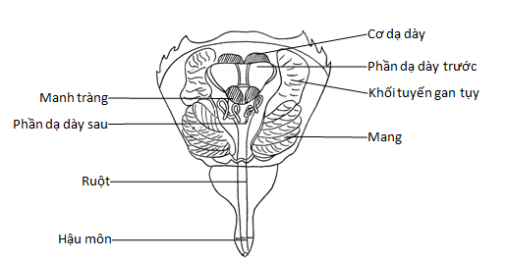
2.4. Đặc điểm cấu tạo cơ thể cua đồng
2.4.1. Vỏ ngoài cơ thể (tương tự tôm)
2.4.2. Hệ hô hấp
Gồm 8 đôi mang (mang khớp) lớn, dài, dính liền với phần gốc các phần phụ, nằm trong khoang mang.
Ngoài ra, còn có các mang khỏa nước.
- Các mang khớp gồm có một trục dọc và hai dãy lá mang xếp liên tiếp dọc theo trục mang. Phòng mang thông với bên ngoài qua hai khe (khe hút và thoát nước).

Slide 28
2.4. Đặc điểm cấu tạo cơ thể cua đồng
2.4.3. Hệ tiêu hóa
Lỗ miệng ở mặt bụng thông với thực quản ngắn, nằm theo trục lưng bụng của con vật, rồi đổ vào dạ dày.
Dạ dày gồm hai khoang: thượng vị có bộ máy nghiền kitin sắc và hạ vị ngăn cách với khoang thượng vị qua cửa thông.
Từ hai bên khoang hạ vị có hai manh tràng hạ vị màu trắng nhạt nằm trên khối gan - tụy. Khoang hạ vị thông với ruột chạy về phía sau đi vào phần bụng và tận cùng ở lỗ hậu môn nằm ở cuối bụng.
Ở phần đầu ruột có đôi manh tràng dài.
Khối tuyến gan - tụy rất phát triển, lấp kín cả phần trước khoang đầu ngực, gồm rất nhiều thùy hình sợi.

Slide 29
2.4. Đặc điểm cấu tạo cơ thể cua đồng
2.4.4. Hệ tuần hoàn
- Tim nằm ở phía sau dạ dày, bao tim mỏng và trong suốt.
- Tim có hình 5 góc và có 3 đôi lỗ tim: 2 đôi phía lưng, 1 đôi phía bụng.
- Từ tim phát đi 2 động mạnh lớn về phía trước và sau cơ thể.

Slide 30
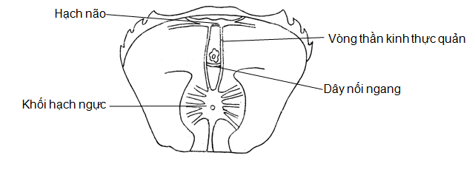
2.4. Đặc điểm cấu tạo cơ thể cua đồng
2.4.5. Hệ bài tiết (tương tự tôm)
2.4.6. Hệ thần kinh
Đặc điểm: hệ thần kinh có hiện tượng tập trung cao độ của các hạch thần kinh ngực và bụng.
Ở phần đầu: hệ thần kinh gồm hạch não và vòng thần kinh thực quản, có nhánh hơi mảnh ở phía sau thực quản.
Trên mỗi nhánh của vòng này có một hạch nhỏ, được coi là hạch giao cảm, Vòng thần kinh thực quản nối với hạch thần kinh ngực-bụng, tại đó có nhiều dây thần kinh đi tới các phần phụ ngực và nội quan. Chính giữa khối hạch này có một lỗ nhỏ.
Phía sau khối hạch thần kinh ngực-bụng có một đôi dây thần kinh bụng dài đi vào phần bụng.

Slide 31
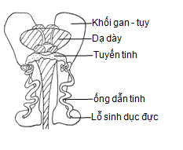
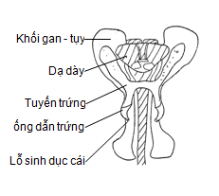
2.4. Đặc điểm cấu tạo cơ thể cua đồng
2.4.7. Hệ sinh dục
Con đực: Tuyến sinh dục hình ống dài., tuyến tinh màu trắng nhạt, nằm trong khối gan-tụy, ống dẫn tinh dài, cuộn lại rồi đổ ra lỗ sinh dục ở mặt bụng.
Con cái: tuyến trứng thay đổi màu sắc tùy giai đoạn phát triển của tế bào sinh dục. Khi trứng chín có màu đỏ da cam. ống dẫn trứng to, đổ thẳng ra lỗ sinh dục cái ở mặt bụng.

Slide 32
2.5. Chức năng sinh học của các đôi phụ bộ
Cơ thể giáp xác 10 chân được tạo thành từ 19 đốt tổ hợp lại thành hai phần chính: phần đầu ngực và phần bụng. Mỗi đốt có một cặp phần phụ, mặc dù ở nhiều nhóm những phần phụ này có thể bị tiêu giảm hay đã biến mất.
Tùy theo chức phận, các phần phụ tôm có khác nhau về hình dạng, cấu tạo nhưng cơ bản vẫn là phần phụ hai nhánh. Mỗi phần phụ gồm hai đốt gốc:
+ Đốt thứ nhất (coxopodite) nối với thân.
+ Đốt thứ hai (basipodite) nối với hai nhánh ngọn: nhánh ngọn ngoài (exopodite) và nhánh ngọn trong (endopodite).

Slide 33
Chức năng của các đôi phần phụ: cảm giác, bò, lấy thức ăn, sinh sản, phòng vệ, tấn công kẻ thù…
+ Các cặp chân hàm: có chức năng như các phần phụ miệng. Ở nhóm kém tiến hóa có chức năng như các chân bò để bò và lấy thức ăn, phòng vệ, tấn công…
Trên chân bò còn có cơ quan sinh dục (chân sinh sản): ở cặp chân bò thứ 3 (con cái) và thứ 5 (con đực), làm nhiệm vụ giữ trứng đã được thụ tinh.
+ Phần phụ từ chân hàm thứ 2 đến chân bò thứ 5: được gắn 1 mang ỏ gốc có tác dụng làm sạch mang.
+ Cuối bụng có cặp chân đuôi: tác dụng như bánh lái
2.5. Chức năng sinh học của các đôi phụ bộ

Slide 34
2.5. Chức năng sinh học của các đôi phụ bộ
Tôm càng Macrobrachium nipponense có tất cả 19 đôi phần phụ, sắp xếp theo thứ tự từ phía đầu xuống:
+ 2 đôi anten;
+ 1 đôi hàm trên;
+ 2 đôi hàm dưới;
+ 3 đôi chân hàm;
+ 5 đôi chân bò (chân ngực);
+ 5 đôi chân bơi (chân bụng);
+ 1 đôi chân đuôi và telson không có phần phụ.

Slide 35
2.6. Phân biệt giới tính
2.6.1. Phân biệt giới tính của tôm
Tôm càng xanh
+ Khi tôm chưa thành thục hoàn toàn: Tôm đực có lỗ sinh dục ở gốc đôi chân bò thứ 5, tôm cái có lỗ sinh dục ở giữa đôi chân bò thứ 3, ngay sau đôi càng, trên đôi chân thứ 2 của tôm đực có 2 nhánh. Tôm cái vị trí này chỉ có 1 nhánh.
+ Ở tôm đực, trên chân bơi thứ 2 ngoài phụ bộ phía ngoài, phụ bộ phía trong và cọng tơ, còn có 2 nhánh bộ phụ đực còn gọi là trâm giao hợp (không phải ống dẫn tinh) có thể thấy bằng mắt thường. Ở tôm cái vị trí này chỉ có một nhánh.
+ Khi chiều dài bình quân đạt 8-14cm, trọng lượng cơ thể từ 10-12g, tôm càng xanh có sự phát triển tương đương giữa con đực và con cái. Nhưng khi chiều dài vượt quá 14cm thì con đực thường phát triển nhanh hơn con cái.
Tôm đực lớn nhanh hơn tôm cái, to hơn tôm cái. Cùng điều kiện chăm sóc, sau 7 tháng con đực có thể đạt tới 110g/con trong khi con cái chỉ đạt 50g.

Slide 36
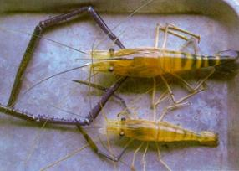
2.6. Phân biệt giới tính
2.6.1. Phân biệt giới tính của tôm
Tôm càng xanh
+ Khi tôm trưởng thành: Tôm càng xanh có trọng lượng khá lớn, con đực có thể nặng tới 450g/con, thân trương đối tròn, màu xanh dương đậm, chùy phát triển nhọn; nửa chùy ngoài cong lên, trên mắt chùy có 11-15 răng, 3-4 răng sau hốc mắt, mắt dưới thường 12-15 răng. Chiều dài của chùy tôm cái thường bằng hoặc ngắn hơn vỏ đầu ngực trong khi đó chùy tôm đực dài hơn chiều dài vỏ đầu ngực.
Trong những con tôm cùng cỡ thì con đực có đầu và càng to hơn các bộ phận tương tự ở con cái.
Tôm đực trưởng thành có 3 kiểu: Kiểu đực nhỏ, kiểu có càng màu cam và kiểu có màu càng xanh dương.
Tôm đực (to), tôm cái (bé )

Slide 37
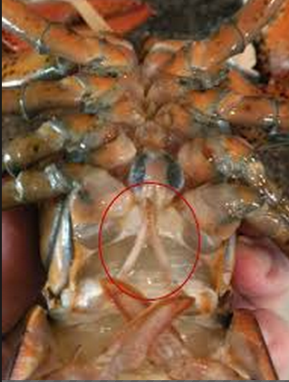
2.6. Phân biệt giới tính
2.6.1. Phân biệt giới tính của tôm
- Giống tôm hùm: Lật ngữa và quan sát phía dưới bụng tôm…Chúng khác nhau ở chỗ đôi vi hay tấm bơi đầu tiên nằm ngay nơi giáp nối bụng và thân. Ở tôm cái, hai cái vi nầy rất bé nhỏ và mềm mại. Ở tôm đực, hai vi nầy dài, cứng và nhọn hơn.
Tôm cái

Slide 38
2.6. Phân biệt giới tính
2.6.1. Phân biệt giới tính của tôm
- Giống tôm sú:
+ Con đực: Cơ quan sinh dục chính của con đực nằm ở phía trong phần đầu ngực, bên ngoài có cơ quan giao phối phụ nằm ở nhánh ngoài đôi chân ngực thứ 2, lỗ sinh dục đực mở ra hốc háng đôi chân ngực thứ 5. Tinh trùng thuộc dạng chứa trong túi.
+ Con cái: Buồng trứng nằm dọc theo mặt lưng phía trên, hai ống dẫn trứng mở ra ở khớp háng đôi chân ngực thứ 3. Bộ phận chứa túi tinh gồm 2 tấm phồng lên ở đôi chân ngực thứ 4 và thứ 5 dưới bụng tôm.
Giống tôm thẻ chân trắng:
Tôm cái thường lớn nhanh hơn tôm đực. Tôm cái nhìn bên ngoài thấy đường trứng rõ nét, đều và không bị đứt quãng.

Slide 39
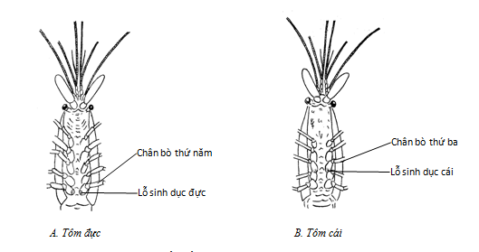
2.6. Phân biệt giới tính
2.6.1. Phân biệt giới tính của tôm
Tôm càng Macrobrachium nipponense

Slide 40
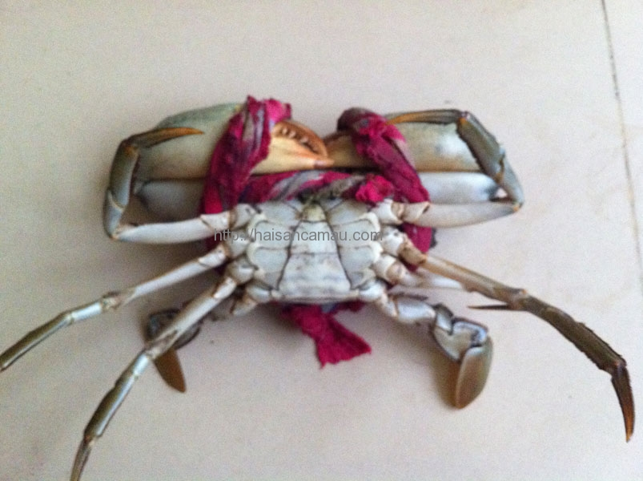
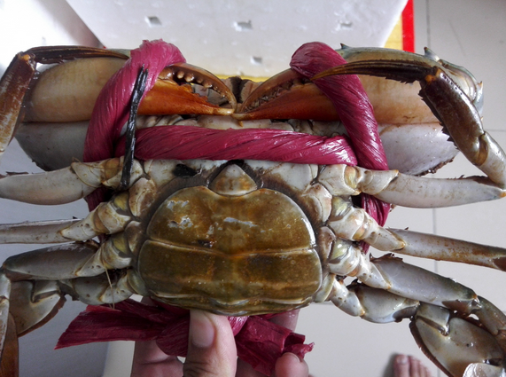
2.6. Phân biệt giới tính
2.6.1. Phân biệt giới tính của cua
Cua đực
Cua cái

Slide 41
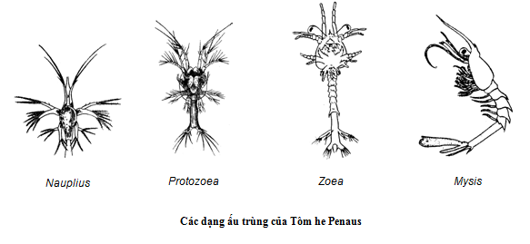
2.7. Các hình vẽ thuyết minh về hình thái, cấu tạo

Slide 42
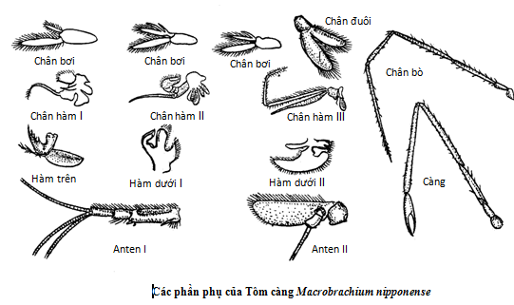
2.7. Các hình vẽ thuyết minh về hình thái, cấu tạo

Slide 43
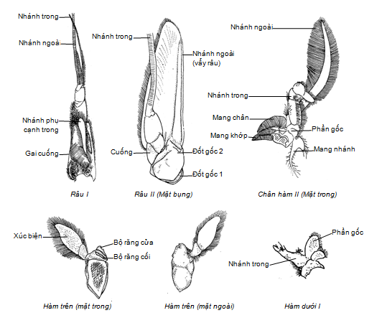
2.7. Các hình vẽ thuyết minh về hình thái, cấu tạo
Cấu tạo phần phụ của Tôm He - Penaeus

Slide 44
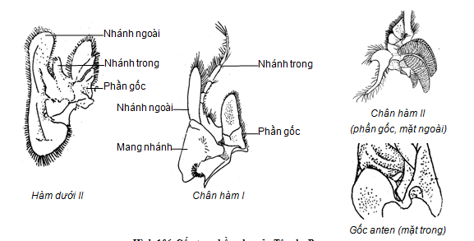
2.7. Các hình vẽ thuyết minh về hình thái, cấu tạo
Cấu tạo phần phụ của Tôm He - Penaeus

Slide 45
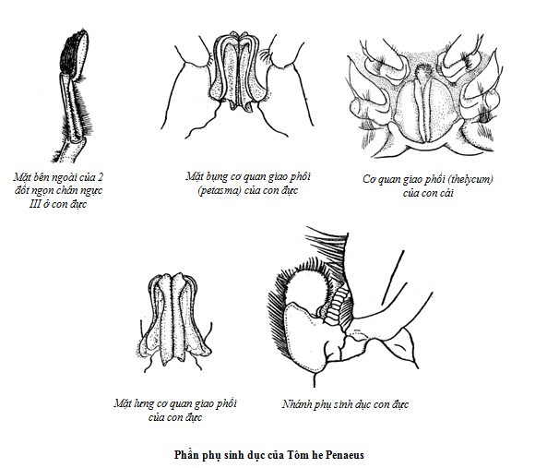
2.7. Các hình vẽ thuyết minh về hình thái, cấu tạo

Slide 46
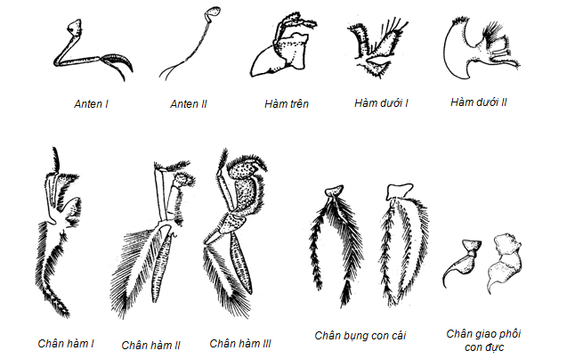
2.7. Các hình vẽ thuyết minh về hình thái, cấu tạo
Phần phụ của cua đồng

